Slide 1


Toán
Bài 39: So sánh số lớn gấp mấy lần số bé (tiết 2)

Slide 2



1. Số
Số lớn | 8 | 12 | 15 | 24 | 30
Số bé | 2 | 4 | 5 | 6 | 3
Số lớn hơn số bé bao nhiêu đơn vị? | ? | ? | ? | ? | ?
Số lớn gấp mấy lần số bé? | ? | ? | ? | ? | ?
6
8
10
18
27
4
3
3
4
10
Làm vào SGK

Slide 3
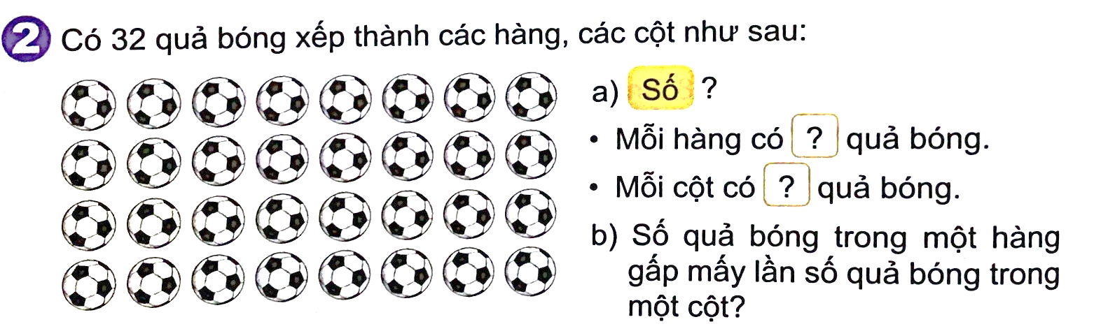
8
4
Số bóng trong một hàng gấp số bóng trong một cột số lần là:
8 : 4 = 2 ( lần)
Đáp số: 2 lần
Làm vào SGK
Làm vào Vở

Slide 4


3. Thuyền lớn chở 24 khách du lịch, thuyền nhỏ chở 6 khách du lịch
Hỏi:
Thuyền lớn chở nhiều hơn thuyền nhỏ bao nhiêu khách du lịch?
Số khách ở thuyền lớn gấp mấy lần số khách ở thuyền nhỏ?
Notes:
SAU KHI HS TRẢ LỜI XONG, GV CLICK CHUỘT VÀO CHIẾC XE ĐỂ TRỞ VỀ

Slide 5
3. Thuyền lớn chở 24 khách du lịch, thuyền nhỏ chở 6 khách du lịch. Hỏi:
a) Thuyền lớn chở nhiều hơn thuyền nhỏ bao nhiêu khách du lịch?
b) Số khách ở thuyền lớn gấp mấy lần số khách ở thuyền nhỏ?
Bài giải:
a) Thuyền lớn chở nhiều hơn thuyền nhỏ số khách du lịch là:
24 – 6 = 18 (khách)
Làm vào vở
b) Số khách ở thuyền lớn gấp số khách ở thuyền nhỏ một số lần là:
24 : 6 = 4 (lần)
Đáp số: a) 18 khách
b) 4 lần
Notes:
SAU KHI HS TRẢ LỜI XONG, GV CLICK CHUỘT VÀO CHIẾC XE ĐỂ TRỞ VỀ

Slide 6

YÊU CẦU CẦN ĐẠT
Củng cố số lớn gấp mấy lần số bé
Vận dụng vào giải toán

